Slide 1
Ziel-arbeit
Tipps für das Kalibrieren des
wichtigsten Tools für beinahe alles

Slide 2
Das Ziel und seine Bedeutung
Das Ziel bezeichnet den zukünftigen Zustand einer Idee
oder Vision.
Die Erreichung dieses Zustandes ist
- wünschenswert
- lohnend
- notwendig.
Wenigstens 1 dieser 3 Kriterien braucht ein Häkchen.

Slide 3
Ziel und Ergebnis. Nicht dasselbe.
Ein Ziel ist eine realisierbare Vision.
Merkhilfe: Ein Ziel zeigt in die Zukunft.
Ein Ergebnis ist ein KPI eines Ziels. Oft eine Zahl.
Merkhilfe: Ein Ergebnis schreibt man in ein Excel-Sheet.
Wichtig: Niemand rennt für eine Zahl.

Slide 4
Wer das Ziel nicht kennt…
… kann den Weg nicht finden.

Slide 5
Ziel: Flucht oder Reise?
Weg-Von/Vermeiden
Hin-Zu/Erreichen
Fremdbestimmt
Opfer
Flucht
Selbstbestimmt
TäterIn/GestalterIn
Reise

Slide 6
3 FORMELN ZUM ZIELE-CHECK
Um ein Ziel auf seine Tauglichkeit zu prüfen,
kann man mindestens 3 verschiedene
Formeln anwenden.
WICHTIG: Die Formeln dienen der Ziel-Prüfung
NACH Ziel-Formulierung.
Sie ersetzen nicht die Ziel-Formulierung selbst.

Slide 7
Die SMART-FORMEL
S pezifisch (Was macht mein Ziel unverwechselbar)
M essbar (Wie messe ich die Ziel-Erreichung)
A kzeptiert (Wie motiviere ich mich und andere)
R ealistisch (Was ist tatsächlich erreichbar)
T erminiert (Wann wollen wir ankommen)

Slide 8
Z I E L
Z weck (Wofür machen wir das)
I nhalt (Worum geht es)
E rgebnis (Was soll herauskommen)
L änge (Wie lange darf es dauern)

Slide 9
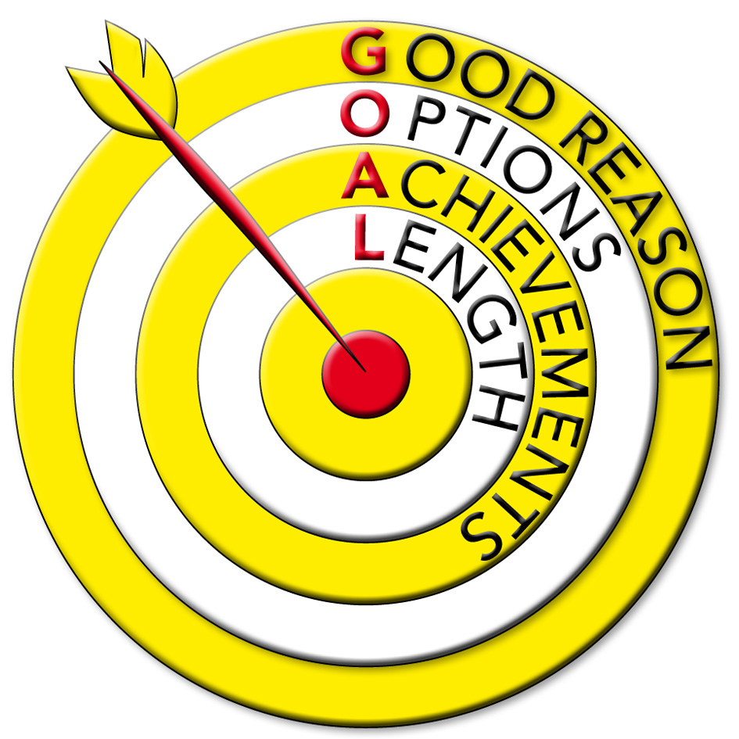
GOAL
Das „Warum“/“Wofür“
Die Weg-Optionen
Was kann dabei gelingen
Wie lange dauert das Ganze

Slide 10
Konstruktivismus.
Heinz von Foerster:
Handle so, dass die Zahl Deiner Optionen mit jedem Schritt,
den Du setzt, zunimmt.
Deshalb: Zumindest 3 Optionen haben!
Minimal-Ziel (Womit bin ich grade noch zufrieden)
Maximal-Ziel (Das Beste, das mir passieren kann)
Alternativ-Ziel (Out-of-the-Box: Was geht noch?)

Slide 11
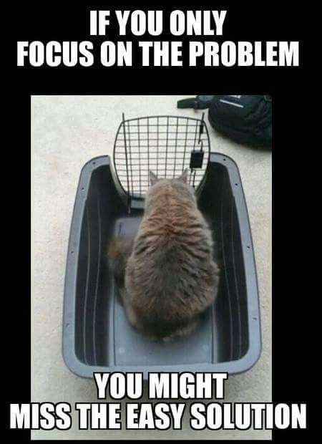

Slide 12


